Slide 1
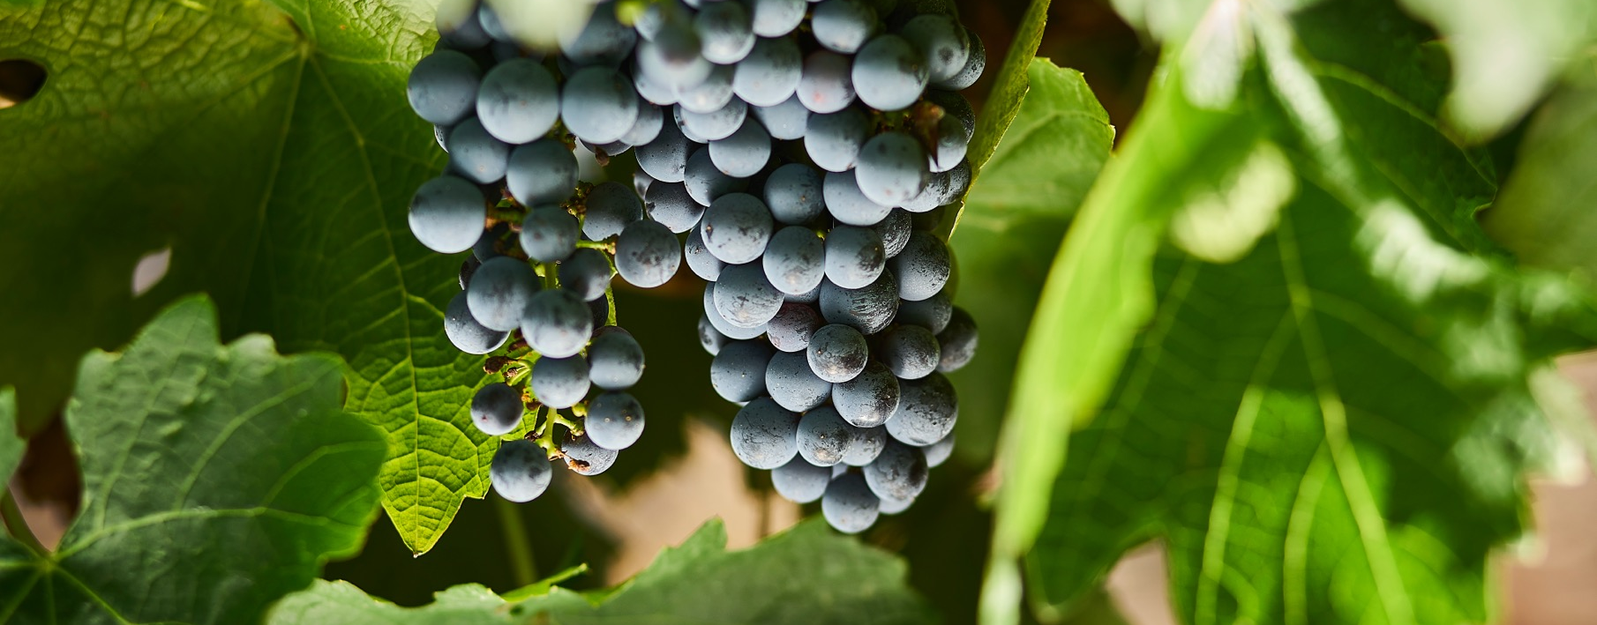
卡本內蘇維翁
與混釀
Notes:
卡本內蘇維翁是澳洲葡萄酒傳承不可或缺的一部分，以在經典混釀葡萄酒中的顯著特徵而知名與受喜愛，而且能釀造出富有價值且複雜的葡萄酒，更鞏固了卡本內蘇維翁作為單一葡萄品種的地位。這些備忘稿會提供額外的投影片資訊與建議討論重點。若要下載更多主題與資源，包括例如這份總覽的簡報，請造訪www.australianwinediscovered.com

Slide 2


澳大利亞葡萄酒由那些生長在豐富多樣氣候條件下、歷經數百萬年形成的地貌環境中的葡萄釀造而成，每一杯澳大利亞葡萄酒都在訴說著一段故事。
如同先輩們一樣，我們當代的葡萄種植者和釀酒師依然滿懷熱情、堅韌不拔且富有創造力；他們不斷探索新方法，完善古老的釀酒技藝。我們這個群體因相互尊重以及對釀造卓越葡萄酒的共同熱愛與追求而緊密相連，同時我們致力於保護自然環境，讓後世子孫也能夠享受這壯麗的自然奇觀。我們將現代性的思考實踐在這片古老的土地上，極為認真地進行饒有趣味的試驗。
所以，如果你渴求冒險的滋味，就讓澳大利亞葡萄酒成為你的指引吧。因為在每一瓶澳大利亞葡萄酒中，你都將領略澳大利亞的奇妙之處 —— 它讓人想起定義我們文化與這片土地的冒險精神和多樣性。

Slide 3
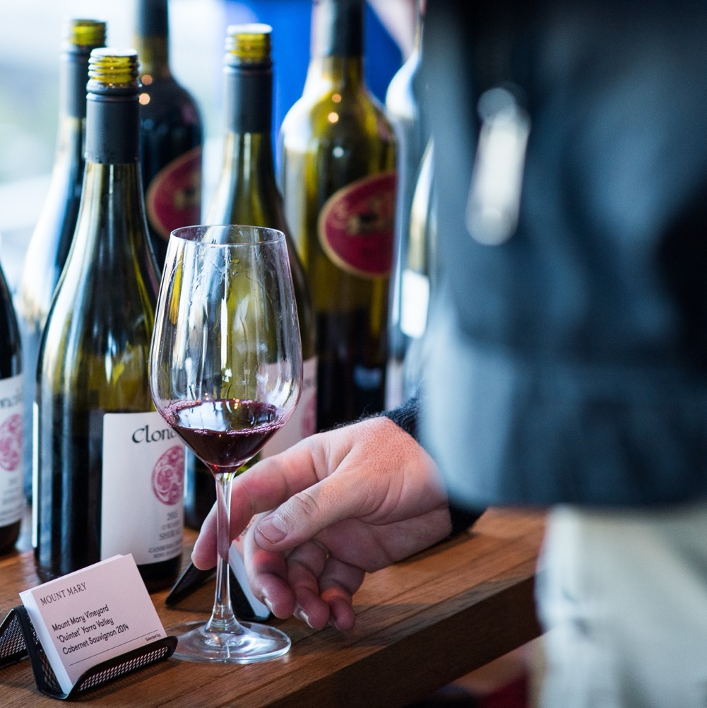
卡本內蘇維翁
真正的澳洲經典
卡本內蘇維翁的美麗遠不止於外表，儘管這種深色黑葡萄品種非常引人注目。在表面之下，卡本內蘇維翁擁有大量的單寧、明亮的酸度和易於識別的香氣。
Notes:
現在很適合讓每個人品鑑一款經典的澳洲卡本內蘇維翁葡萄酒。在稍後的課程裡會提供完整的品酒機會。
卡本內蘇維翁是澳洲種植數量第三大的葡萄品種，也是澳洲葡萄酒傳承中不可或缺的一部分。無論是作為單一品種葡萄酒，或經典混釀葡萄酒的主導品種，都非常成功。
您知道嗎？卡本內蘇維翁是卡本內弗朗與白蘇維翁的混種。

Slide 4
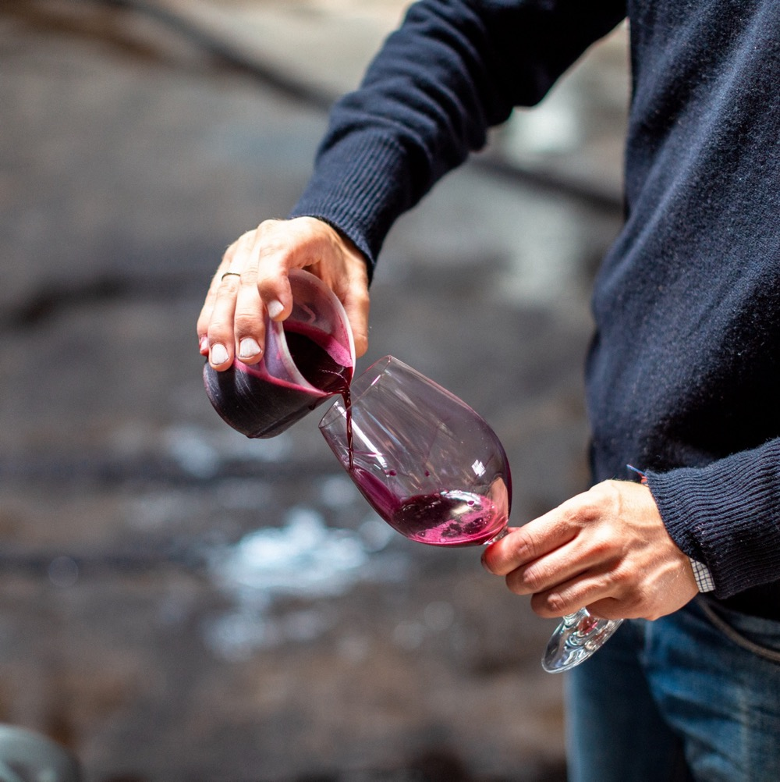
今天
我們
將涵蓋
卡本內蘇維翁的歷史
如何種植
影響風格的技術
混釀
在哪裡種植
特性和風味

Slide 5
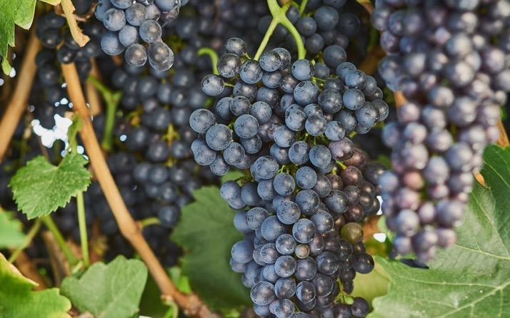
1832
澳洲卡本內蘇維翁的歷史
1888
據信是世界上最古老的生產性卡本內蘇維翁葡萄藤種植在奔富酒莊 42 區卡琳娜。
1966
卡本內蘇維翁隨著葡萄酒先驅 James Busby 進口的藏品抵達澳洲。
卡本內蘇維翁僅佔澳洲壓榨葡萄的 620 噸。

Slide 6
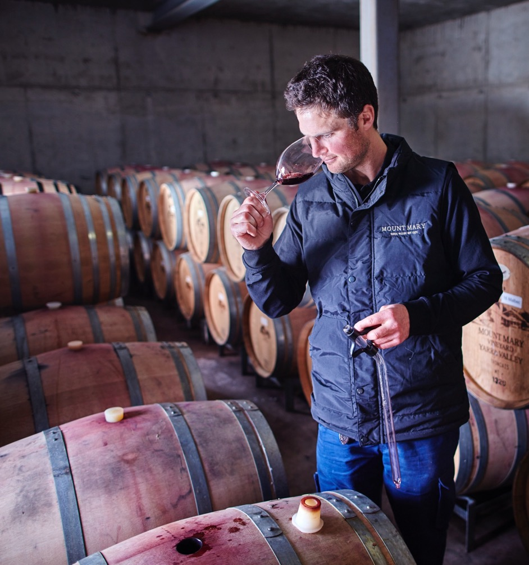
今天
澳洲各地的釀酒師尊重並尊重該品種的豐富歷史，同時努力釀造出最好的葡萄酒，釀造出美味的卡本內蘇維翁，展現出產地的特色。
2016
50 年後，透過創新和工藝——以及為了滿足這種特殊風格的普及需求——澳洲壓榨了 255,000 噸的卡本內蘇維翁。
Notes:
建議討論重點：
澳洲擁有世界上持續生產葡萄的最古老卡本內蘇維翁葡萄樹。這為澳洲的卡本內帶來什麼特性？

Slide 7

葡萄栽培
卡本內蘇維翁的種植方式
地點選擇
卡本內蘇維翁在溫暖至涼爽、乾燥且具有海洋影響的地區茁壯成長。陽光充足的地點和合適的土壤類型是關鍵。
產量
雖然卡本內蘇維翁葡萄藤可以產生大量果實，但過度種植存在風險。
Notes:
儘管卡本內蘇維翁能在各種氣候下生長，但由於是晚熟的葡萄品種，因此最適合種植在受到海洋影響，而且氣候溫暖到涼爽的乾燥產區。在氣候炎熱的產區，卡本內蘇維翁的特性會變得較不鮮明，但在高產量的商業混釀中還是相當好用，常能為其他高產量的葡萄所釀造的酒增添單寧與結構。

Slide 8
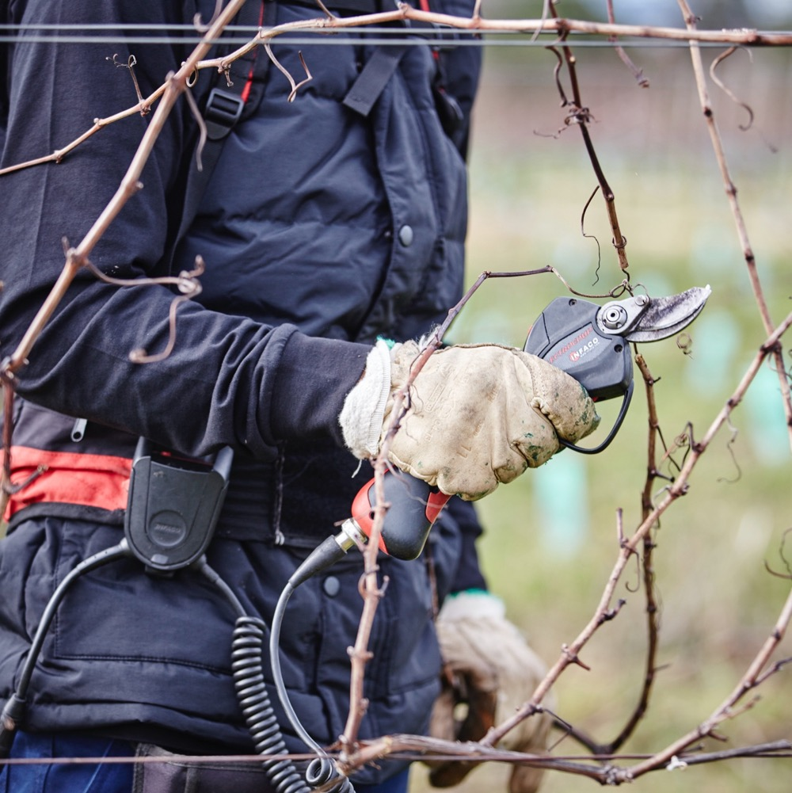
葡萄藤
卡本內蘇維翁葡萄藤耐寒且能產生旺盛的產量。
小到中等大小的串，帶有中等長度的花梗（莖）
小而圓的藍黑色葡萄
厚皮
中等大小的葉子
灌溉
葡萄栽培師可能會在降雨不足期間對卡本內蘇維翁葡萄藤進行灌溉，以引入水分並幫助產生足夠的產量。
Notes:
建議討論重點：
如果氣候太熱或太冷，會對卡本內蘇維翁產生什麼影響？

Slide 9
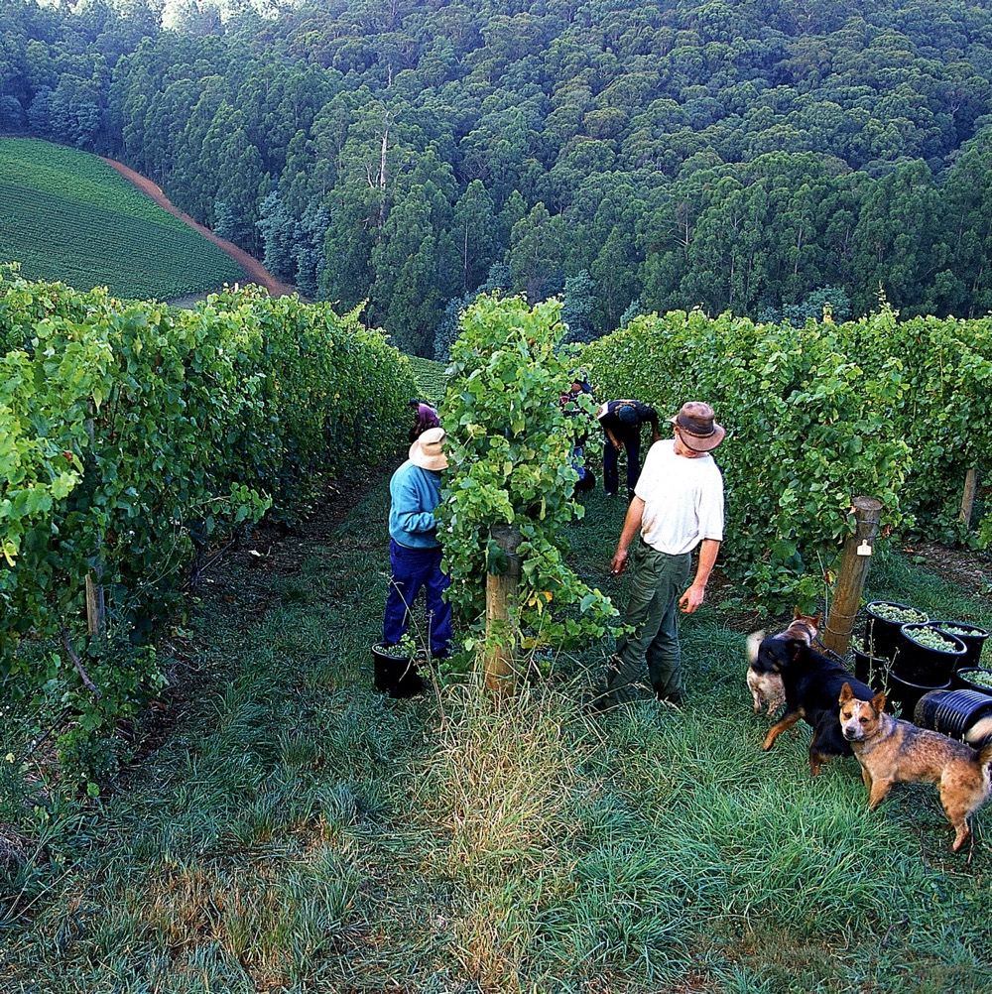
收穫
作為一種晚熟品種，卡本內蘇維翁的收穫通常在季節後期開始。
修剪
對於控制過度生長尤其重要。可以使用各種樹冠管理技術來確保樹冠平衡且果實區域得到適當的遮蔽，避免曬傷和過度成熟。

Slide 10
釀酒：
影響卡本內蘇維翁風格的技術
葡萄通常會去梗
發酵
浸漬
橡木桶熟成
裝瓶和陳釀
Notes:
– 發酵：卡本內蘇維翁通常會去梗，代表只有葡萄會進行發酵。單純只有葡萄果實部分就能有足夠香氣和單寧，因此不需要葡萄梗提供額外的單寧，也不會讓酒更好。
– 浸漬：澳洲的卡本內蘇維翁釀酒師會根據希望葡萄酒最後呈現的風格和結構，採用發酵前低溫泡皮與發酵後延長泡皮兩種方法。
– 熟成：卡本內蘇維翁的熟成期通常很長：12-24個月。使用新的或舊的橡木桶（通常是法國或美國橡木）進行熟成相當常見。在橡木桶中延長熟成時間，有助於讓卡本內蘇維翁結實、有結構感的單寧變得柔和，並能讓橡木的特性與卡本內蘇維翁的果味完美融合。
– 陳年：澳洲卡本內蘇維翁葡萄酒具有絕佳的陳年潛力。隨著葡萄酒熟成，單寧柔化，口感質地更加滑順，同時呈現出雪松、菸草、泥土味、大豆與可可的特性。使用橡木桶會增添額外的單寧，以及例如煙燻、香草、咖啡與雪松等風味。
建議討論重點：
橡木桶會為卡本內蘇維翁的釀酒過程帶來什麼影響？

Slide 11

卡本內蘇維翁
與混釀
CABERNET
SAUVIGNON
CABERNET
FRANC
MERLOT
MALBEC
PETIT VERDOT
SHIRAZ
卡本內蘇維翁
提供堅實的結構、豐富的單寧、「甜甜圈」（中段空洞）
卡本內弗朗
帶來芳香的提升、香料、紅色漿果
和胡椒特性
梅洛
增加中段口感的豐滿度、豐富度、柔滑度、
紫羅蘭和李子的特性
希哈
帶來前置的水果
於中段味蕾，柔和
馬爾貝克
通常會帶來 厚重感至
味蕾、帶有灰塵感的單寧、深色水果風味
和深沉的顏色
小維爾多
增添香氣，
濃郁、深色水果
風味和顏色
Notes:
有時會形容卡本內蘇維翁的中段滋味有空洞，通常會稱為卡本內蘇維翁的「中空」口感。葡萄酒在前段味覺展現出果味，然後口感劇增，在後段味覺留下明顯的餘味和單寧，因而在舌頭中段留下一種空洞的感覺。因此釀酒師經常選擇將卡本內蘇維翁與其他葡萄混釀，以提供更多的中段味覺飽滿感受，並釀造出更出色、更完整的葡萄酒。
一些最優質的澳洲葡萄酒就是卡本內蘇維翁和希拉滋/希哈的混釀。這些葡萄酒複雜且濃郁均衡，具備無與倫比的陳年潛力。通常會使用來自不同產區的兩個葡萄品種進行混釀，以達到更高的成熟度與多層次的複雜性。
建議討論重點：
卡本內蘇維翁能否釀造成出色的單一品種葡萄酒，或者混釀依然是達成平衡的重要因素？

Slide 12
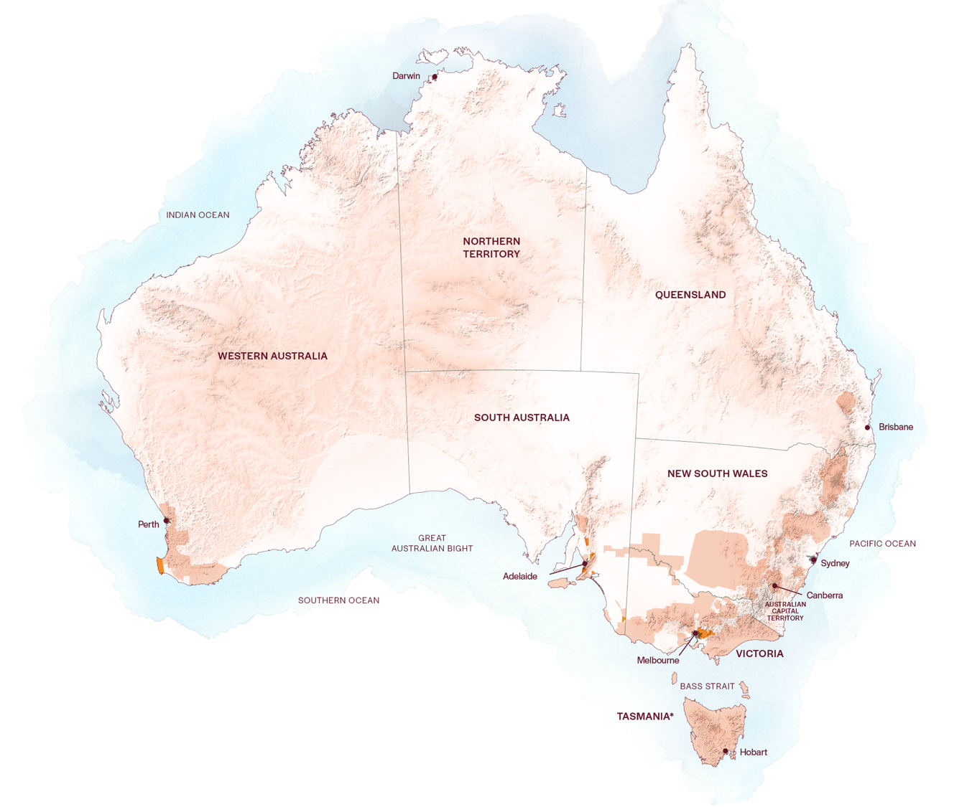
澳洲
卡本內蘇維翁
產區
克萊爾谷
瑪格麗特河
巴羅莎谷
麥克拉倫谷
蘭霍恩溪
庫納瓦拉
亞拉河谷
Notes:
儘管庫那瓦拉與瑪格麗特河是澳洲主要的卡本內蘇維翁產區，但也逐漸出現了其他的競爭產區，包括維多利亞氣候涼爽的雅拉河谷產區，以及南澳洲氣候溫暖的麥克拉倫谷、蘭漢溪和巴羅莎產區。
+ 免費課程：關於更多的澳洲最知名產區資訊，請見 www.australianwinediscovered.com

Slide 13
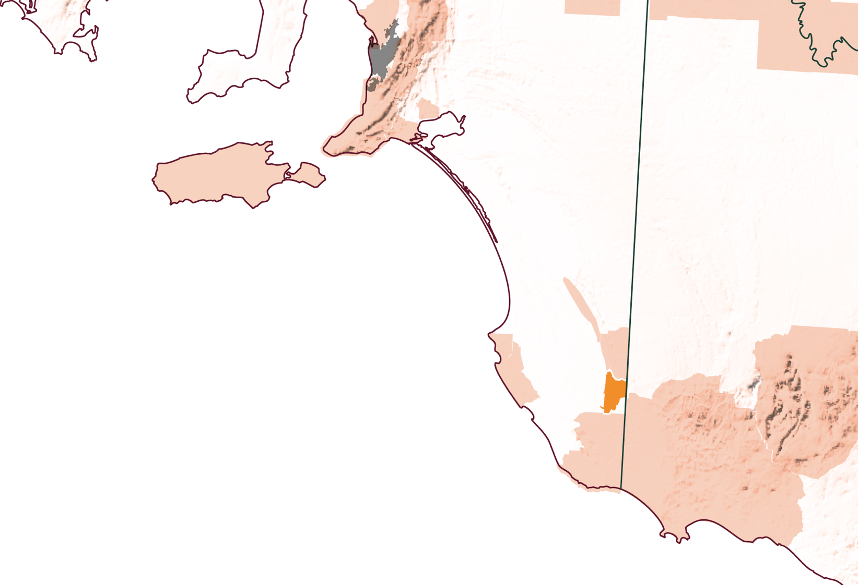
南
澳大利亞
庫納瓦拉

Slide 14
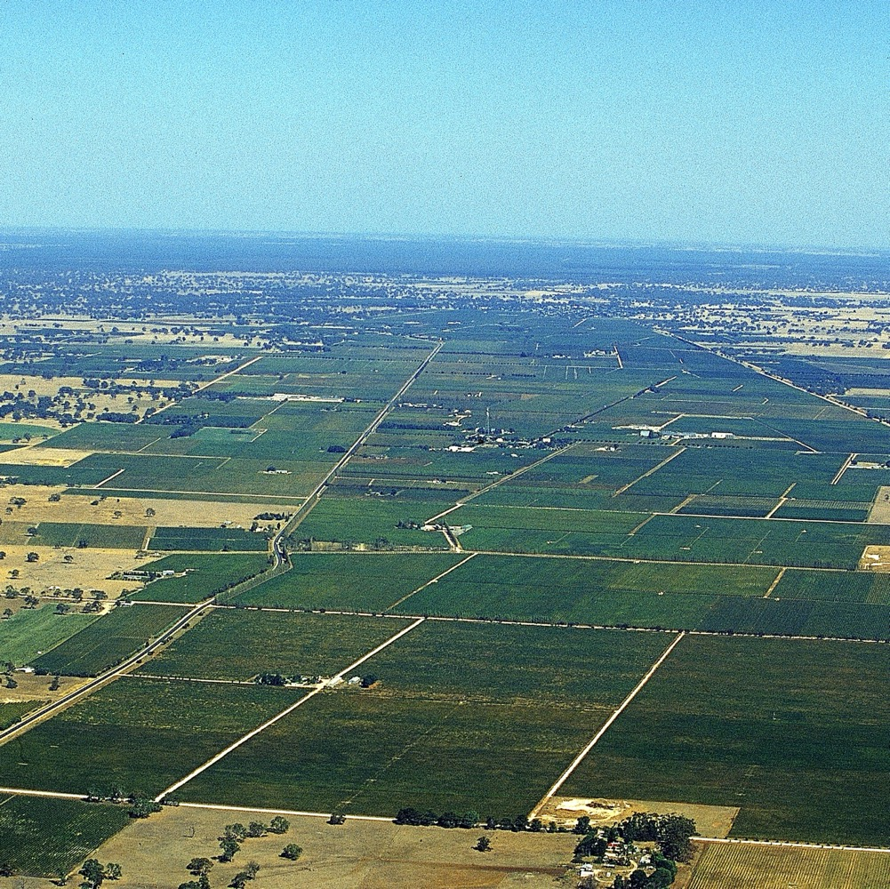
庫納瓦拉
海洋影響
澳大利亞著名的紅土土壤
強大的釀酒傳統
卡本內蘇維翁是王者
混釀的傳統
Notes:
庫那瓦拉的農業歷史始於 19 世紀中期，當時的移居者意識到這塊平坦而肥沃平原的巨大潛力，能適合牧羊與種植水果。1891 年，富於開創精神的蘇格蘭移居者約翰·里德 (John Riddoch) 在庫那瓦拉種植了第一株葡萄。如今，就是因為像大衛·韋恩 (David Wynn) 及比爾·雷德曼 (Bill Redman) 等人的開拓工作，讓庫那瓦拉成為和瑪格麗特河一樣的澳洲知名卡本內蘇維翁產區。
庫那瓦拉生產口感複雜的卡本內蘇維翁葡萄酒，並以其濃郁的風味而聞名。這些強勁的紅葡萄酒：
– 具備中等至飽滿酒體。
– 展現濃郁的深色和紅色水果特色，濃縮了黑醋栗、桑椹、李子、黑莓和黑櫻桃的風味。同時也具備薄荷、尤加利樹和黑醋栗等經典風味。
– 單寧緊實，但不乾澀或粗糙。
– 通常帶有鮮明的橡木風味，以及香草和烤麵包片的香氣。
幾十年來，庫那瓦拉的釀酒師致力於希拉滋/希哈和卡本內蘇維翁的混釀。

Slide 15
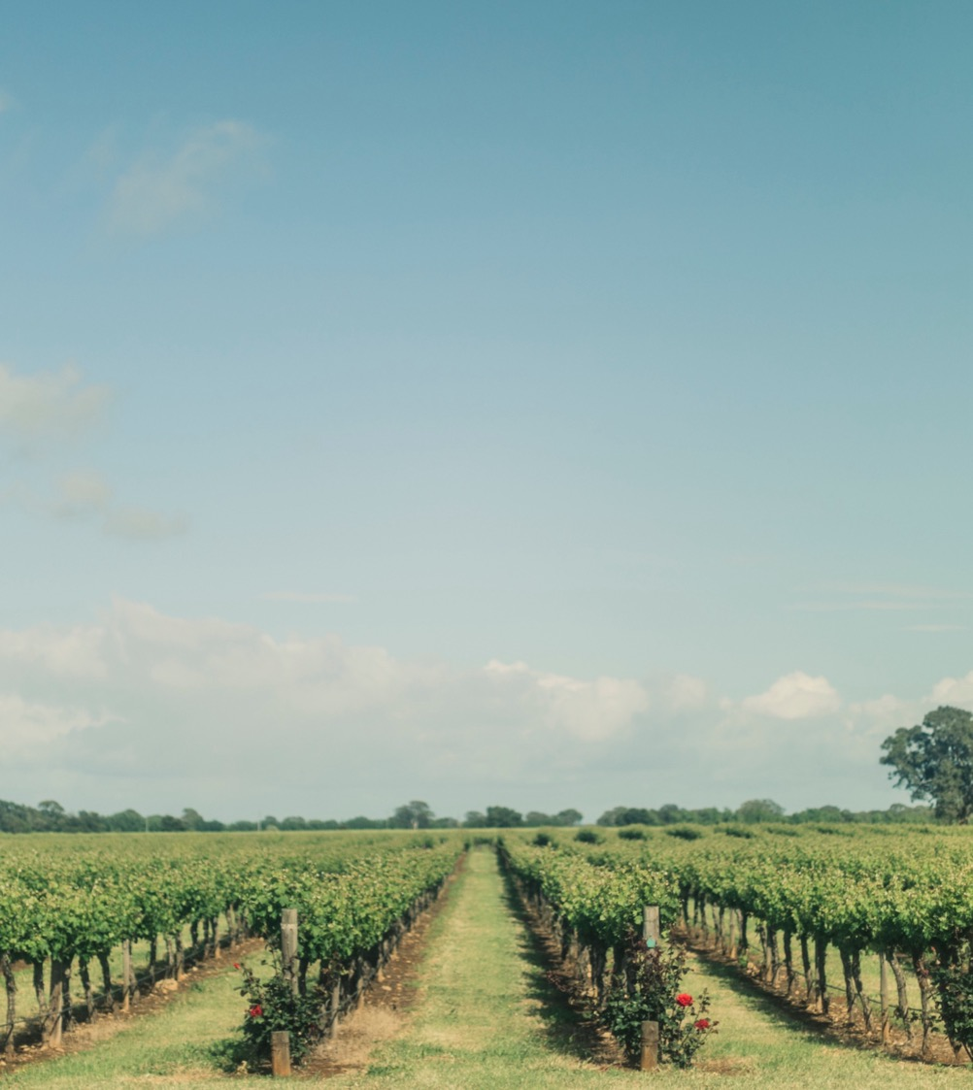
氣候
海拔
海洋性
非常高
1000公尺以上
（>3,280英尺以上）
受南大洋冷卻效應影響
高的
750–999公尺
（2,460–3,279英尺）
庫納瓦拉
50–110公尺(164–361英尺)
中等的
500–749公尺
（1,640–2,459英尺）
低的
0–499公尺
(0–1,639英尺）
Notes:
庫那瓦拉位於距離澳洲海岸僅 100 公里（62英里）的內陸，因此產區以溫和的海洋性氣候為主，夏季乾燥涼爽，使得多數葡萄品種都能完美成熟。

Slide 16
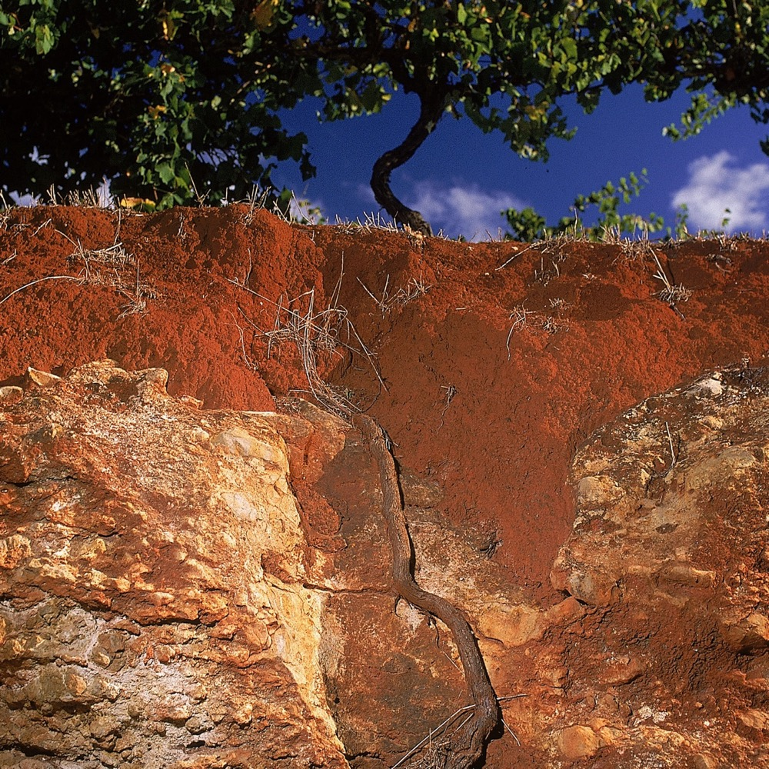
土壤
卡本內蘇維翁在種植於庫納瓦拉著名的紅土土壤中的葡萄藤上取得了巨大成功——薄薄的、基於氧化鐵的表土覆蓋在石灰石上。
Notes:
儘管紅土並非這個產區獨有，但庫那瓦拉獨特有生命力的紅土帶是澳洲最具價值的土壤區塊之一。這裡是由易碎的黏土或淺層的易碎壤土組成，底層則是軟質的石灰岩。

Slide 17
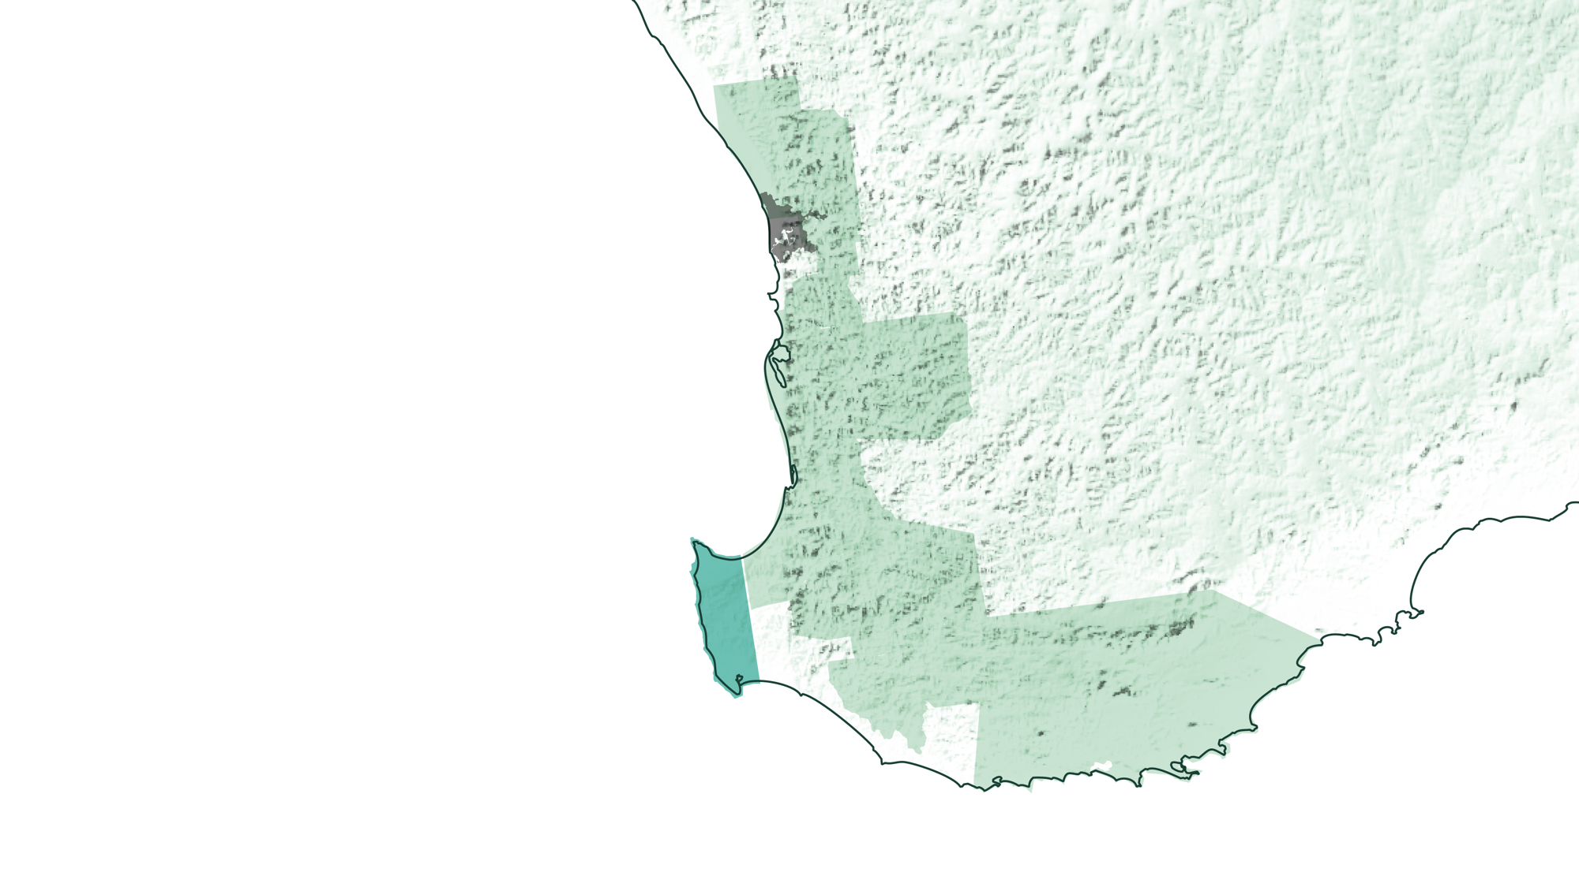
西
澳大利亞
瑪格麗特河

Slide 18
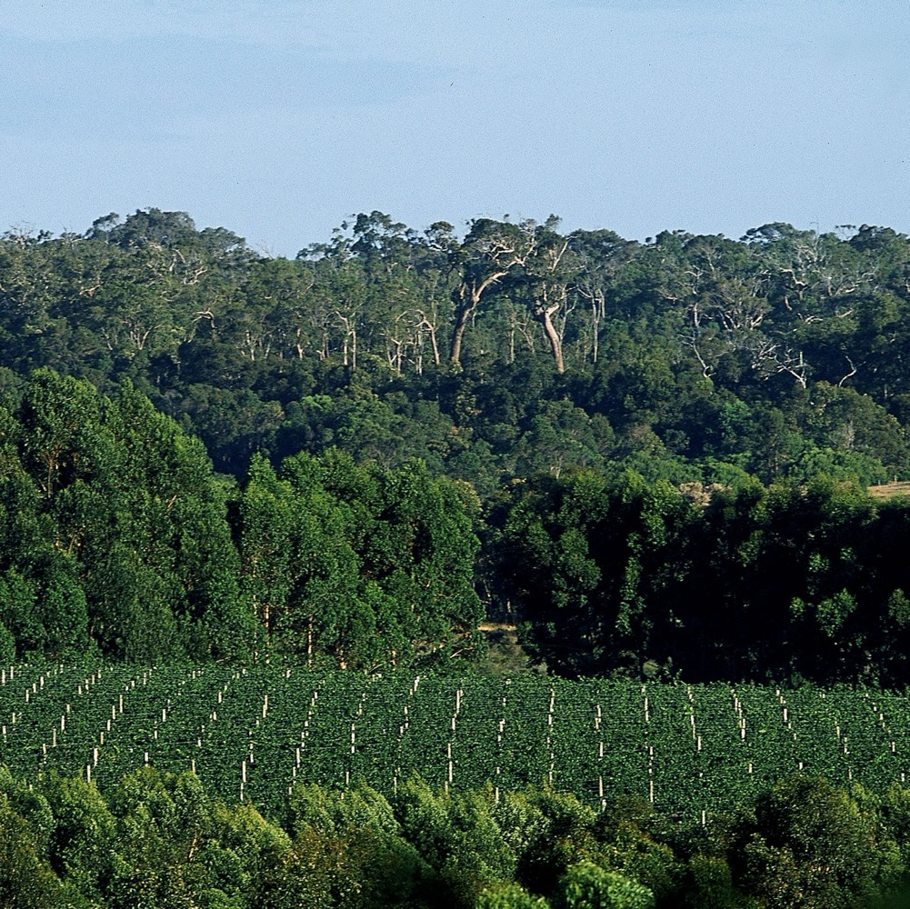
瑪格麗特河
美食天堂
卡本內蘇維翁是該地區的明星葡萄酒
出色的混釀
創新、實驗性的前景
Notes:
瑪格麗特河直到 20 世紀 60 年代晚期才成為理想的葡萄種植產區，並且是因為特定的氣候和土壤組成最符合種植卡本內蘇維翁的條件，因而脫穎而出。
卡本內蘇維翁是許多瑪格麗特河酒莊的明星葡萄品種。瑪格麗特河卡本內蘇維翁的風格僅管是中等到飽滿的酒體，但比庫那瓦拉卡本內蘇維翁的風味更濃郁、質地更圓潤。在最佳的年份裡，瑪格麗特河卡本內的成熟果味、酸度與鮮明單寧結構能達到令人驚豔的平衡。這些葡萄酒具有深色的藍莓果味特色，以及月桂葉、香料束或乾燥草本植物的香氣。
這個產區以生產強勁又優雅的卡本內蘇維翁混釀而聞名，其中許多都是和梅洛進行混釀。這些葡萄酒呈現中等到飽滿的酒體，帶有泥土味特性，以及成熟黑醋栗和紫羅蘭的香氣。

Slide 19

地中海
海拔
氣候
非常高
1000公尺以上
（>3,280英尺以上）
來自三面的海洋的強烈海洋影響
高的
750–999公尺
（2,460–3,279英尺）
瑪格麗特河
0–231公尺(0–757英尺)
中等的
500–749公尺
（1,640–2,459英尺）
低的
0–499公尺
(0–1,639英尺）
Notes:
瑪格麗特河直到 20 世紀 60 年代晚期才成為理想的葡萄種植產區，並且是因為特定的氣候和土壤組成最符合種植卡本內蘇維翁的條件，因而脫穎而出。
卡本內蘇維翁是許多瑪格麗特河酒莊的明星葡萄品種。瑪格麗特河卡本內蘇維翁的風格僅管是中等到飽滿的酒體，但比庫那瓦拉卡本內蘇維翁的風味更濃郁、質地更圓潤。在最佳的年份裡，瑪格麗特河卡本內的成熟果味、酸度與鮮明單寧結構能達到令人驚豔的平衡。這些葡萄酒具有深色的藍莓果味特色，以及月桂葉、香料束或乾燥草本植物的香氣。
這個產區以生產強勁又優雅的卡本內蘇維翁混釀而聞名，其中許多都是和梅洛進行混釀。這些葡萄酒呈現中等到飽滿的酒體，帶有泥土味特性，以及成熟黑醋栗和紫羅蘭的香氣。

Slide 20
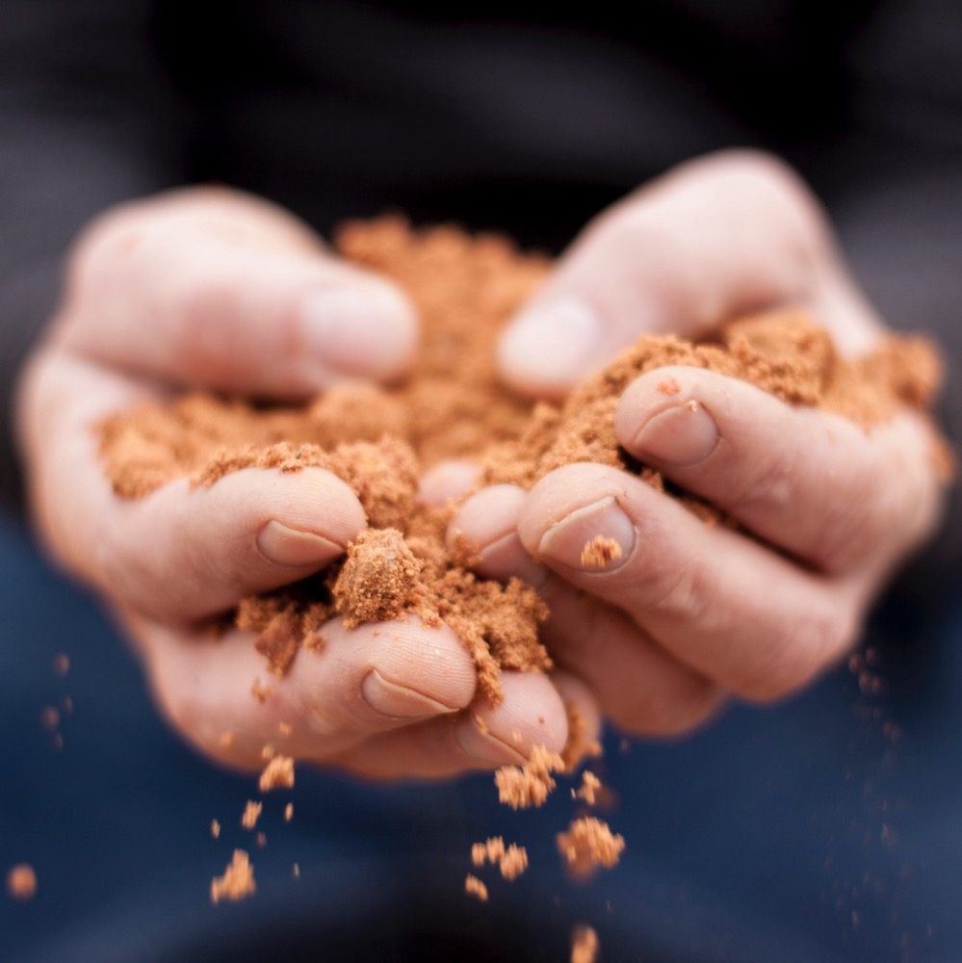
土壤
瑪格麗特河的土壤主要是花崗岩和片麻岩上的礫石壤土，總體持水能力較低。
Notes:
卡本內蘇維翁葡萄能適合在多種土壤類型上生長，但通常更適合種植在排水良好的礫石土壤中，這個土壤類型能幫助吸熱，再反射到葡萄藤幫助成熟。
建議討論重點：
庫那瓦拉和瑪格麗特河產區都是澳洲一流的卡本內蘇維翁產區。兩者有什麼相似之處？有何相異之處？如何對當地生產的葡萄酒產生影響？

Slide 21

維多利亞
亞拉河谷

Slide 22

亞拉河谷
維多利亞州第一個主要的葡萄酒產區
涼爽氣候風格
美食和美酒天堂以及熱門旅遊目的地
Notes:
雅拉河谷是澳洲重要的涼爽氣候產區，使用包括卡本內蘇維翁在內的各種葡萄品種釀造經典風格的葡萄酒。最佳的雅拉河谷卡本內酒款芳香、優雅，這是產自澳洲溫暖氣候產區，酒體飽滿的紅葡萄酒相當罕見的特性。在最佳的窖藏環境下，這些葡萄酒可以陳年 10-20 年，甚至更久。
在這裡，釀酒師通常會將卡本內蘇維翁與一小部分的卡本內弗朗和梅洛進行混釀。以卡本內蘇維翁為主的葡萄酒，會帶有包括紅醋栗與黑醋栗、深色莓果的香氣和風味，以及例如草本香料、番茄、青椒和橄欖等青綠蔬菜的特性。通常會帶有些許來自橡木桶陳釀的木頭香氣；較年輕的葡萄酒會展現辛香料和香草的特性，陳年後會展現雪松和皮革的氣息。

Slide 23

氣候
海拔
非常高
1000公尺以上
（>3,280英尺以上）
大陸性
帶有地中海影響
高的
750–999公尺
（2,460–3,279英尺）
亞拉河谷
30–400公尺(98–1,312英尺)
中等的
500–749公尺
（1,640–2,459英尺）
低的
0–499公尺
(0–1,639英尺）

Slide 24

土壤
亞拉河谷的北部特徵是表面呈灰色至灰棕色的土壤，其稠度範圍從壤質沙到粘壤土，並帶有紅棕色粘土底土，通常充滿岩石。另一種主要的土壤類型是山谷南部極其深厚且肥沃的紅色火山土壤。

Slide 25
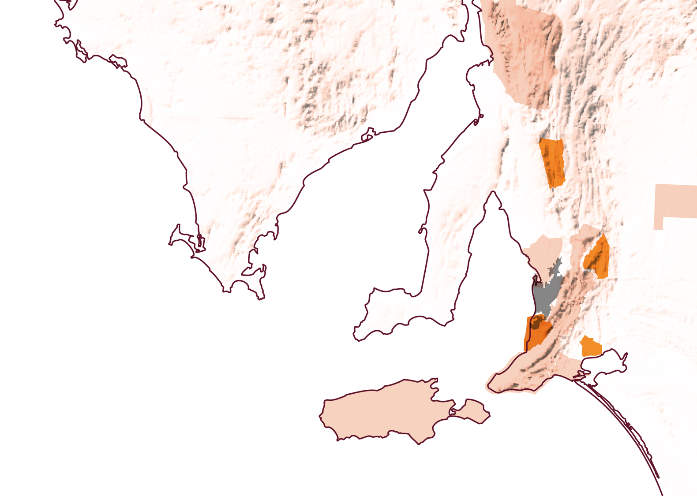
其他的
優質產地
克萊爾谷
伊甸谷
麥克拉倫谷
蘭霍恩溪
Notes:
– 麥克拉倫谷也是受到海洋影響，並有溫和至溫暖氣候的產區，能釀造出酒體飽滿的濃郁卡本內蘇維翁，帶有濃厚的深色水果風味、粉質單寧，並伴有黑巧克力、薄荷和雪松氣味。這些葡萄酒有出色的陳年潛力，尤其是在較涼爽年份釀造的葡萄酒。
– 蘭漢溪出產酒體飽滿、濃郁、充滿滋味的卡本內蘇維翁，而且單寧柔和，有成熟的深色水果風味。蘭漢溪的標誌性風格通常是澳洲希拉滋/希哈和卡本內的混釀。
– 在伊登河谷，高品質的卡本內蘇維翁擁有完美而成熟的黑醋栗般濃郁果味。不同於來自更高海拔、更涼爽氣候產區的葡萄酒，具備更優雅的綠葉和深色莓果特性。
– 克萊爾谷能釀造甘美而強勁的卡本內蘇維翁，而且比涼爽氣候產區的葡萄酒更加成熟，具備更濃郁的深色水果特性。克萊爾谷產區的釀酒師經常把卡本內和希拉滋/希哈進行混釀，有時還會加入一點馬爾貝克。

Slide 26

卡本內蘇維翁
特徵和風味
橡木風味
帶有烤麵包或香草的味道
顏色
卡本內蘇維翁
輕盈
中等
豐滿
酒體
干
中等干
甜
甜度
CABERNET
SAUVIGNON
低
中等
高
單寧
風味
黑醋栗
黑櫻桃
薄荷
桉樹
辣椒（甜椒）
黑醋栗
酸度
8%
13.5% – 15.5%
17%
酒精
Notes:
現在很適合品鑑與討論您選擇的葡萄酒組合。

Slide 27

食物搭配
肥肉
例如羊排
牛肉部位
例如肋骨和蘇格蘭菲力
CABERNET
SAUVIGNON
燉牛肉
鴨胸

Slide 28

卡本內蘇維翁
風味複雜的
澳大利亞珍寶

Slide 29
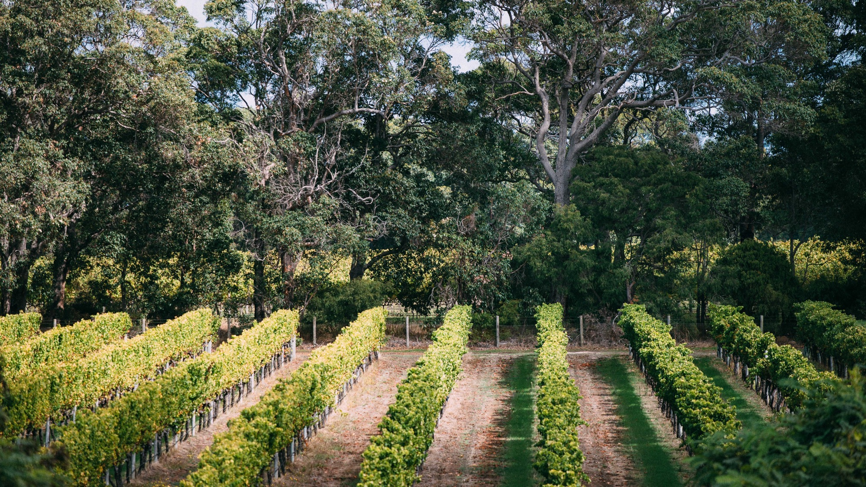
謝謝大家
Notes:
如需更多課程訊息、工具與資源，請造訪：www.australianwinediscovered.com。
如有任何諮詢需求，歡迎 Email 至：discovered@wineaustralia.com。

